Slide 1

同心同德·共携手谱新篇·铸就川电机璀璨辉煌
② 如何撰写科研课题申报书•论文写作规矩与方圆

Slide 2


如何撰写科研课题申报书

Slide 3
引 言
高职院校教师申报科研课题的重要意义
个人发展
学校与学生发展
社会贡献
提高自身专业素质
提升自身行业知名度
获得更多工作机遇
职称评定与薪资提升
提升学校综合实力
促进学生成长
推动职教发展
服务地方经济

Slide 4

目录 Content
Exquisite teaching design template
01
项目申报流程
02
怎样选择课题
03
课题论证
04
课题组成员
05
如何撰写科研课题申报书
06
撰写科研课题申报书需要注意事项
07
如何更能吸引评审专家的注意力

Slide 5
一、项目申报流程

Slide 6
一、项目申报流程
政府部门网站信息
行业协会网站信息
学院网址信息
项目申报要求与条件
查看项目申报指南
确定申报课题
组织申报团队
落实项目负责人
搜集项目相关资料
落实团队人员职责
撰写项目申报书
申报成功立项
时刻关注相关
网站公示
上传项目申报书
（电子档、纸质档）
报主管领导审核
确定上报还是不报
开项目启动会
开展项目研究工作
项目验收
项目结题
（准备申报书中规定的成果资料）

Slide 7
二、怎样选课题

Slide 8
二、怎样选课题
破解教师不做课题观念问题
首先：教师要树立做课题观念
提升教师自身科研意识的有效载体。
提高自己科研能力的重要途径，也是提高教学质量所需要的。
我衷心希望我们教师特别是青年教师，增强课题观念，多拿课题，多做课题，根据课题进行研究，推动教学与科研工作的发展。
如果教师自己没有进行过课题研究，怎么会教学改革 ?
其次：增强教师科研意识
教师做科研的过程就是学习新技术、新工艺、新标准的过程，将有助于教育教学改进、提升学术素养、拓展实践创新，从而有效推进教育高质量发展。

Slide 9



二、怎样选课题
申报课题选择误区
第一个误区
第二个误区
导致结果
空想课题
主观选题
课题立项无望
课题选择不能坐在办公室空想，要结合实际进行。
不能凭主观想法选题，要依据实际情况和课题指南。
错误的选题方式会导致课题立项希望渺茫。

Slide 10
二、怎样选课题
申报课题选择应有三个条件
01
02
03
为什么必须符合“课题指南”的要求呢?
“课题指南”所提出的题目都是当前需要研究的基础理论问题和现实中的重要问题，特别是重点课题是国家急需研究的问题。
有前期研究成果
有实地调查资料
符合课题指南要求
申报课题时，前期研究成果是评审的重要参考依据
实地调查资料可为课题提供有力的数据支撑。
要符合课题指南的范围，针对当前需要研究的问题。

Slide 11
三、课题论证

Slide 12
三、课题论证
课题论证非常重要，论证好坏是决定你的项目能不能被评上的前提条件。
为什么：
同样课题申报者有几个单位甚至几十个单位，哪个能评上，哪些评不上，评审专家看什么？
主要看论证
论证如何体现
第一：你为什么要研究这个课题； 第二：你所研究的课题，主要解决什么问题； 第三：解决主要问题的难点是什么，怎样解决，如何突破； 第四：前期成果。
所以，在论证的时候一定要考虑周到，能让评委很清晰地知道你这个课题所要解决的是什么，难点是什么，表明你可以解决。

Slide 13
三、课题论证
案例：中国式现代化视域下，西部欠发达地区高职院校新质人才培养模式与实践策略研究
（绵阳职业教育研究中心）
解决主要问题的难点是什么，怎样解决，如何突破；
拟突破的重点和难点
拟突破的重点
一、新质人才培养模式的创新
二、实践策略的具体化与可操作性
三、案例研究的深入与总结
四、政策建议的针对性与实效性
拟突破的难点
一、资源不足与条件限制
二、数据收集与分析的复杂性
三、实践策略的实施与评估
四、政策建议的落地与执行
五、跨学科研究的协同与整合
六、研究成果的推广与应用

Slide 14
四、课题组成员

Slide 15
四、课题组成员
课题组成员的材料是衡量课题组成员的水平能否完成课题任务。
如果课题组只有申报者一个人，或者成员水平不高而被拿掉的有许多。
为什么对课题组成员这样重视?
课题研究应当是集体研究，不是一个人或两三个人（很难研究出精品的）。只有大家合作，互相讨论，发挥集体智慧才能出精品。
课题组成员应满足什么条件：
最好老中青三结合。
学历高、职称高；
在某一问题上有研究、有影响；
结构合理（学科结构；知识结构；部门结构：理论工作者；决策工作者；实践工作者）。注意：青年项目课题组成员年龄也不得超过35周岁。

Slide 16
四、课题组成员
注意课题组成成员的合理搭配
结构层次不合理
成果不相关
人数与地域问题
应用研究缺人员
基础理论研究人员构成
避免成员结构层次不合理，影响团队协作。
成员研究成果应与课题相关，支撑课题研究。
人数和地域分布要合理，便于集合研究。
应用研究要包含管理部门和实践部门人员。
基础理论研究需有教授和青年学者参与。

Slide 17
五、如何撰写科研课题申报书

Slide 18
五、如何撰写科研课题申报书
一、课题名称拟定
选好题是关乎课题能否获得评审者青睐的关键要素。
课题选好意味着课题申报成功了一半。
课题名称应明确研究的核心内容
如：“德技并修·五育融合"视阈下职业院校课程思政教学体系创新研究
“基于家校共育模式下高职学生心理危机应对与干预策略的研究 ” 。

Slide 19
五、如何撰写科研课题申报书
题名撰写需要注意事项：
语言精练，避免多余词缀，最好不要超过20个汉字，如果太长，可考虑副标题方式呈现；用专业术语陈述句式表述，不能用大白话、比喻句、疑问句。
题目切忌大而空，要小题大做，而非大题小做。避免使用诸如“浅谈”“浅析”“试论”之类缺乏研究自信的谦辞。
下面具体谈一谈题名撰写需要注意事项

Slide 20
五、如何撰写科研课题申报书
1. 部分课题选题不够新颖，问题导向不明，缺乏时代性
新颖的选题一般包括四类：
一是尚无人涉足的研究领域选题(最具创新性，属于开辟新的研究领域或研究方向，甚至是创立新学科的研究项目，具有填补学术空白的价值,申报这样的课题立项可能性最大)；
二是学科前沿的理论探讨；
三是老问题的新研究视角、新材料发掘或新技术、新方法的运用；
四是海外新理论、新观点的引进与推广应用。
注意：在确立选题前应有针对性地进行知网文献查阅。

Slide 21
五、如何撰写科研课题申报书
2. 概念不准或界定模糊；语言学术性不强
比如：工业机器人操作与编程项目教学改革 、运动控制技术项目化教学改革。
3. 选题太小，涵盖内容太少
范围太小且缺乏特色和深度，被同类课题所包含。
例如：“XX杯”赛事对高职体育课程教学的引领作用研究。
4. 选题指向不明
比如：XXX制度若干问题研究，“若干”两字就不规范。
6. 选题上缺少理论嵌入、地域嵌入、领域嵌入，不能体现申报者的比较优势。
7. 选题缺少前期成果支撑

Slide 22
五、如何撰写科研课题申报书
二、课题的研究背景，即选题依据。
说明为什么要研究该课题，提供充分的依据。
可从现实需要和存在问题等方面论述研究背景。
研究背景论述要言简意赅，切中要害。
01
02
03
明确选题依据
从多方面论述
避免冗长空洞

Slide 23
五、如何撰写科研课题申报书
三、国内外研究现状述评，即文献综述。
写文献综述目的是高度概括总结前人的研究思路、主要研究成果，在前人研究存在的争议、不足和问题中寻找本课题的切入点。
文献综述的撰写可以采用时间线索和主题线索。
文献述评中的所谓“述”，是指系统梳理回顾前人相关研究，指出研究了哪些内容，有哪些一致的结论，又有哪些争议。
文献述评中的所谓“评”就是对前人研究成果进行评价，哪些可以借鉴？哪些存在问题和不足？今后的研究方向是什么？
避免简单罗列文献，要全面准确深入和简明扼要的清理与总结，要体现其研究的重要性

Slide 24
五、如何撰写科研课题申报书
四、课题的研究目的与目标
研究目的的表述方式通常为“本研究拟采用××方法，旨在发现（或揭示）××规律，解决（或探讨）××问题”。然而研究目的这样表述比较笼统、概括和抽象，需要将其转化为更具操作性的研究目标，即要具体解决哪些问题。

Slide 25
五、如何撰写科研课题申报书
比如：中国式现代化视域下，西部欠发达地区高职院校新质人才培养模式与实践策略研究
（绵阳职业教育研究中心）
研究目标：
1. 构建新质人才培养模式
2. 实践策略路径研究
3. 评估新质人才培养模式与实践策略的有效性
4. 为西部欠发达地区高职院校的新质人才培养提供政策建议

Slide 26
五、如何撰写科研课题申报书
五、课题研究的意义与应用价值。
研究意义通常包括理论意义和实践意义。
撰写课题研究意义注意事项：
对课题意义强调过分，强调诸填补空白、在国内独创等；
意义过于宏观，究竟有什么意义，看不出来；
意义过于庞杂，仅意义一项就写了1-2千字。
最重要的或者比较好的做法是：对意义有具体说明，如在理论上或在实践上究竟有什么意义，比如：对职业教育发展有什么贡献等。

Slide 27
五、如何撰写科研课题申报书
比如：中国式现代化视域下，西部欠发达地区高职院校新质人才培养模式与实践策略研究
（绵阳职业教育研究中心）
研究意义：
1. 促进区域经济发展
（1） 培养高素质人才 （2）优化人才结构
2. 推动教育改革与发展
（1）创新人才培养模式 （2）完善课程体系 （3）提升教师队伍素质
3. 助力脱贫攻坚与乡村振兴
（1）培养乡村建设人才 （2）推动产业扶贫

Slide 28
五、如何撰写科研课题申报书
比如：中国式现代化视域下，西部欠发达地区高职院校新质人才培养模式与实践策略研究
（绵阳职业教育研究中心）
应用价值：
一、提升人才培养质量，促进西部地区经济转型升级
二、优化教育资源配置，提升教育质量
三、增强高职院校服务地方经济社会发展能力
四、推动教育扶贫与乡村振兴
五、为其他地区提供可借鉴的经验

Slide 29
五、如何撰写科研课题申报书
六、课题研究的主要内容。
研究内容的撰写要求是“本课题的研究对象、总体框架、重点、难点、主要目标等”。
当选题确定之后需要将所欲解决的大问题细分为若干个具有逻辑递进关系的小问题，形成具体的研究内容。
确定研究内容时需要有强烈的问题意识，即每一项内容就是一个问题，且这个小问题既是独立的又是与其他问题存在着联系。
研究主要问题最好分层分标题逐一撰写，以便评审者清晰了解研究思路。
在具体撰写时，应使研究目标、内容、假设三者形成一个完整的框架。
研究内容一般2-4条比较好

Slide 30
五、如何撰写科研课题申报书
比如：中国式现代化视域下，西部欠发达地区高职院校新质人才培养模式与实践策略研究
（绵阳职业教育研究中心）
研究内容：
1. 西部欠发达地区高职院校新质人才培养现状分析
2. 构建新质人才培养模式与实践策略研究
3. 案例研究
4. 政策建议

Slide 31
五、如何撰写科研课题申报书
七、课题研究的思路与方法。
研究思路就是对研究课题整体设计与把控。
研究视角和切入点？
从哪个问题开始研究？
哪个问题是关键核心环节？
是单一研究还是系列研究？
是理论思辨性质的研究还是逻辑实证研究？

Slide 32
五、如何撰写科研课题申报书
课题研究的基本思路（ 包括视角、方法、途径、目的）：
比如：中国式现代化视域下，西部欠发达地区高职院校新质人才培养模式与实践策略研究
一、视角
（一）区域经济发展视角
（二）教育改革与发展视角
（三）脱贫攻坚与乡村振兴视角
二、方法
（一）文献综述法
（二）调查研究法
（三）案例研究法
（四）比较研究法
（五）专家咨询与访谈法
三、途径
（一）政策分析
（二）实地调研
（三）专家访谈
（四）数据分析
四、目的
（一）探索新质人才培养模式
（二）提出实践策略建议
（三）促进区域经济社会发展
研究方法没有好坏之分，只有适合与否
研究方法一定要契合于研究主题，最恰当的就是最好的方法

Slide 33
五、如何撰写科研课题申报书
八、课题研究的步骤（技术路线）
研究的步骤：一般包括准备阶段、实施阶段、阶段成果阶段和结题阶段
每一阶段都要有明确的研究内容和任务，要有阶段性成果指标。
课题研究的步骤可以采用研究技术路线图的方式呈现出来。

Slide 34
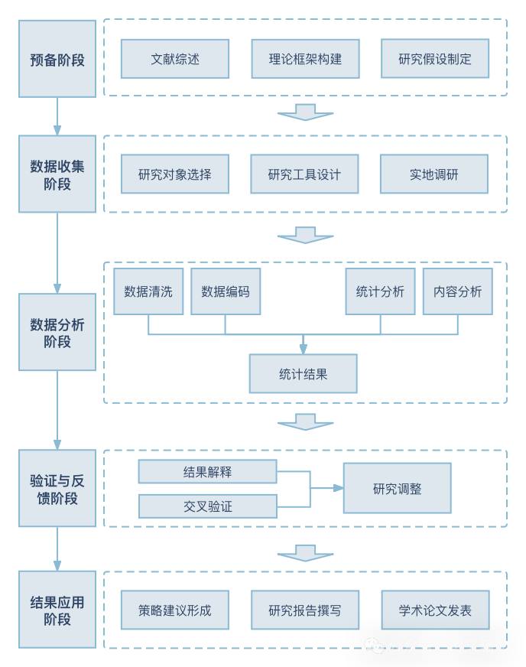
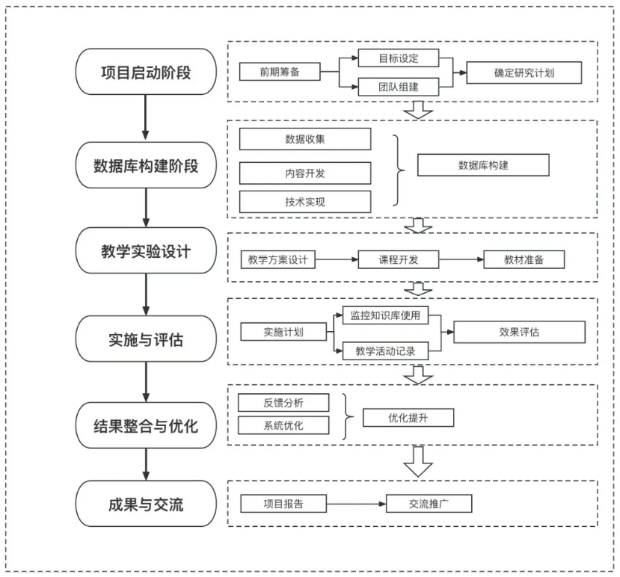
技术线路图绘制
技术线路图帮助评审专家理解研究的整体框架和步骤
还为项目团队提供明确的工作指引。

Slide 35
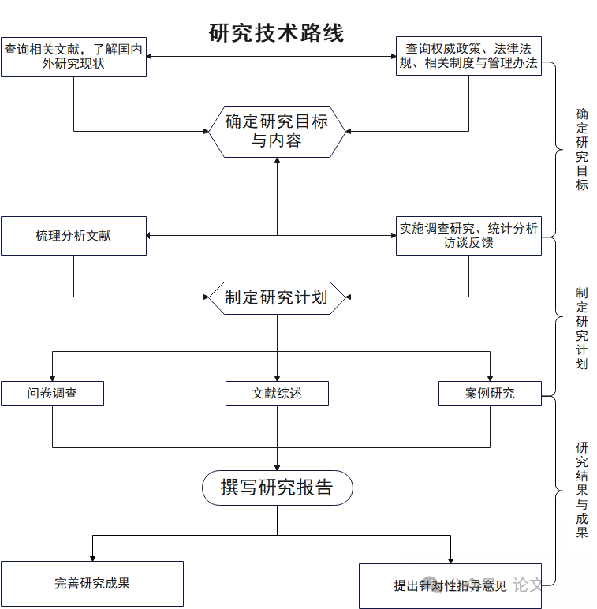
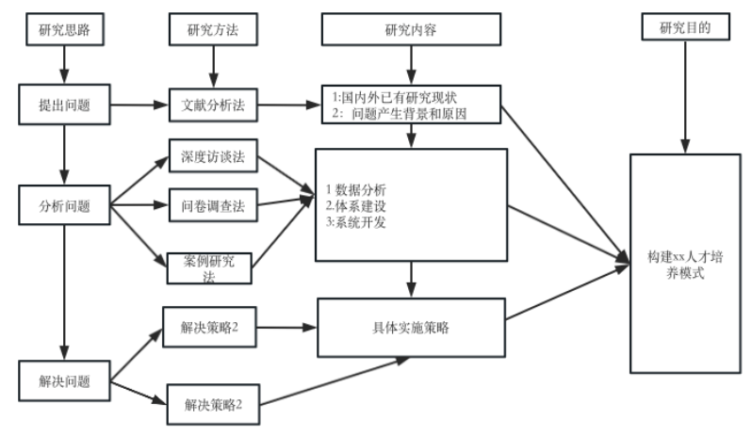
技术线路图绘制

Slide 36
五、如何撰写科研课题申报书
九、课题研究的创新点（教学教改项目为例）
教学方法创新
教学评价与反馈机制创新
04
采用翻转课堂、合作学习、技术辅助教学。
实施多元化评价，建立即时反馈和持续改进机制。
一个课题最重要的，就是要在学术积累的基础上进行学术创新
体现在：新领域、新问题、新方法、新材料、新观点、新推进、新突破和新论证
教学内容创新
03
融合多元文化，优化课程结构，引入新案例。
02
技术应用与资源开发
05
开发智能教学系统，利用开放教育资源，培养数字素养
教学理念创新
01
引入前沿知识，以学生为中心，培养数字素养。
突出课题研究的创新之处

Slide 37
五、如何撰写科研课题申报书
十、参考文献。
参考文献要罗列前文引用过的文献资料；要注意引文质量，尽可能选用学术期刊上面发表的论文，特别是SCI、SSCI、核心期刊论文；参考文献的著录格式必须符合国家标准。

Slide 38
七、如何更能吸引评审专家的注意力

Slide 39
七、如何更能吸引评审专家的注意力
常用词语
运用恰当的词语提升申报书吸引力
常用“新”
常用“性”
使用新水平、新突破等词语体现创新。
运用重要性、全局性等词语强调特性。
常用“化”
常用“点”
采用法制化、智能化等词语体现发展。
利用关键点、着力点等词语突出重点。
常用“力”
常用“多”
借助控制力、执行力等词语展现能力。
使用多层次、多途径等词语表示全面。

Slide 40

论文写作的规矩与方圆

Slide 41
目录
一、引言
六、论文写作-正文
二、论文写作-选题、题名（题目）
七、论文写作-结尾
三、论文写作-文献检索
八、论文写作-参考文献
四、论文写作-摘要
九、论文写作-论文修改与查证
五、论文写作-关键词
十、论文写作-论文发表

Slide 42
一、引言
学术期刊
国内期刊
国外期刊
核心期刊
普刊
南大核心
北大核心
CSCD
科技核心
中文社会科学引文索引CSSCI，又称南核、C刊
中文核心期刊，主要收录自然科学、社会科学
被誉为中国的SCI，收录自然科学领域论文
中国科技论文统源刊，自然科学、社会科学，综合收录
省级
国家级
不在核心里的学报
主管单位是省部级或以下主管的期刊
主管单位为国家级、一级学会等主管的期刊
EI
SCI
SSCI
工程索引
理工科科学引文索引
社会科学引文索引

Slide 43
一、引言
目前高职院校教师在相关核心期刊发表论文出现：四处碰壁，屡投屡败
为什么会出现这种情况 ？
第一：歧视性。
第二：质量不高或质量太差。
改变方法：
经过专门的科研培训、论文写作的基础训练

Slide 44
一、引言
为什么要写论文
精神成长和现实需求
职称评定
传播与展示科研成果
升职需要
学术交流
完成科研任务
启迪学术思想
获取更好的待遇与学术机会
业务水平考核
课题结题需要
人生写作三境界：生存 • 生活 • 生命

Slide 45
一、引言
论文的写作格式与要素
1987年公布了《科学技术报告、学位论文和学术论文的编写格式》
https://www.doc88.com/p-130783201443.html?r=1
论文包括六个要素：题名+署名+摘要+关键词+正文+参考文献共6个要素。
题名不超过20字。
摘要不超过200-300个字
关键词一般4组
正文一般5000左右
参考文献

Slide 46
一、引言
正文的规范格式
论文文稿用电脑打字稿
正文用5号宋体，题目用2号以上字体
署名用4号或小4号楷体
文章各级标题的序号依次为：
“一、”“（一）”“1.”“（1）”“①”5级。
文章的图和表应该分开标注，不要简单称之为“图表”每一个图和表都应有标题或标出连续号。“图1”“表2”

Slide 47
一、引言
署名：真实、正确
文责自负；
作者的劳动成果；
便于与作者联系及文献检索。
个人：不能是笔名
集体：可以署单位名称
多人：按照贡献大小从前往后排列

Slide 48
一、引言
论文的核心是什么？
思想
论文一经发表就广泛流传，主要取决于论文本身的力量“思想”。
思想就是论文本身具有的生命力。
有思想的论文，一定是有新意，有深度有分量的论文。
人的思想从哪里来？
一是：读书与解悟；
二是：实践与证悟。

Slide 49
一、引言
判断论文是否为高质量的学术论文
四点、五看
四点
基点：反映学科发展趋势，体现研究潮流
焦点：观点、方法与众不同，能吸引眼球
五看
看题目：新颖、明确、简洁（立意、切入点）。
看摘要：摘要是文章的浓缩，概括了文章的主要内容，包括研究目的/意义、方法过程、结果结论。
热点：是学界普遍关注的问题，反应敏锐
亮点：有真知灼见，具有启迪作用，体现作者学术水平，让人眼前一亮
看结构：理论、概念、论证过程、逻辑推理、研究结论层层递进，结构清晰、逻辑性强
看论据：言之有理、斥之有物。资料收集全面、来源真实、引证规范。
看行文：文字流畅、简明、不生涩，符合学术论文的话语体系。

Slide 50
一、引言
抵制学术不端！
抄袭、剽窃、侵吞他人学术成果；
篡改他人学术成果；
伪造或者篡改数据、文献，捏造事实；
伪造注释；
未参加创作，在他人学术成果上署名；
未经他人许可，不当使用他人署名；
其他学术不端行为（一稿多投）。

Slide 51
一、引言
注意事项
标题
个人信息
引言
主体
结尾
参考文献
标明基金项目
避免欧化汉语
避免“浅谈”“漫谈”“小议”“浅析”之类的词语。简洁、避免冗长、避免生僻的词语。通俗易懂，避免标新立异。
个人信息不要出现在正文中，应另起一页，但可与文章装订在一起。
不规范
优先考虑
尽量引用最新的文献
简要小结本文，也可提出今后研究的方向
分层次，讲逻辑，例证支持论点。
言简意赅，最多不超过两个自然段。

Slide 52
二、论文写作-选题、题目（标题或题名）

Slide 53
二、论文写作-选题、题目
1. 选题
伟大的科学家爱因斯坦说过这样一句话：
“提出一个问题，往往比解决一个问题更重要”
选题原则：
值得写：教育教学过程中的重点、难点、热点、焦点问题
写得了：主观能力与客观条件

Slide 54
二、论文写作-选题、题目
好文章必然要有好的选题
好的选题是论文成功的前提
审稿人对好的选题，往往会另眼相待、青眼相加。
选题方式
我总结选题三种：
从实际工作中选题
从个人兴趣中选题
从学科发展方向中选题
从学科理论抽象中选题
从学习中选题
热门选题“当下政策关注点、长期讨论未解点、普遍认识突破点、无人涉足探险点”
规定命题（课题指南）
从自己教育教学中经验里生发出来的选题（自己命题）
“当下政策关注点、长期讨论未解点、普遍认识突破点、无人涉足探险点”

Slide 55
二、论文写作-选题、题目
对于高职院校老师来说，寻找选题
一是从实际出发，在研究中实践，在实践中研究。
二是“不攀高、不求大、不贪多”，提倡“小课题、短周期、重在解决本校、本地教育中的实际问题”。
三是注重平时积累，从小处着手，要有问题意识，做教育教学的有心人，在平时教学中发现问题，总结教学经验。
四是适合自己的，就是最好的。
一个好的选题等于成功了一半

Slide 56
二、论文写作-选题、题目
2. 案例：国家政策
中共中央、国务院印发《教育强国建设规划纲要（2024-2035年）》《纲要》明确指出：加快建设现代职业教育体系，培养大国工匠、能工巧匠、高技能人才
2024年教育部《职业教育数字化行动计划（2025-2030）》明确要求，2025年底前实现90%专业课融入AI辅助教学模块；职业教育数字化转型；教师队伍数字化转型
教育部、财政部关于实施中国特色高水平高职学校和专业建设计划（2025—2029年）的通知。产教融合、服务区域经济、五金建设。
（一）落实立德树人根本任务
（四）建设一流核心课程
（七）建设产教融合实训基地
（二）创新产教融合机制
（五）开发优质新形态教材
（八）构建数字化教学新生态
（三）打造高水平专业群
（六）建设高水平双师队伍
（九）拓展国际交流与合作

Slide 57
二、论文写作-选题、题目
题名（题目）
题名是以最怡当、最简明的词语反映论文中最重要的特定内容的逻辑组合。必须用心斟酌选定。
如果说选题是身材，那么题名就是腰带，最显身材的地方，值得花时间琢磨。
题名的功能：
第一，规定论文内容范围
第二，吸引编辑和读者关注

Slide 58
二、论文写作-选题、题目
对论文题目的要求：三要求
第一要求：题目准确得体
准确表达论文内容，反映所研究的范围和深度。常见的毛病是：过于笼统，题不扣文。关键在于题目要紧扣论文内容，即题要扣文，文也要扣题。这是撰写论文的基本准则。
第二要求：题目简短精炼
题目的字数要力求少，用词需要精选。要力求达到多一个字太长、少一个字太短的水平。题目不宜太长，一般题目不要超过20个字，太长表明作者缺乏概括能力和抽象能力。若简短题目不足以显示论文内容，则可用正、副标题的方法解决，使标题成为既充实、准确又不流于笼统和一般化。
第三要求：题目醒目
论文题目虽然居于首先映入读者眼帘的醒目位置，但仍然存在题目是否醒目的问题，因为题目所用字句及其所表达的内容是否醒目，其产生的效果是相距甚远的。

Slide 59
二、论文写作-选题、题目
2. 案例：落实立德树人根本任务、全面发展
坚持不懈用习近平新时代中国特色社会主义思想铸魂育人，健全专业群思政育人体系和德智体美劳全面培养体系，塑造立德树人新格局。
运用新时代伟大变革成功案例，发挥红色资源育人功能，拓展实践育人和网络育人的空间和阵地。完善德技并修、工学结合育人机制，挖掘行业企业思政育人元素，将劳模精神、劳动精神、工匠精神融入专业教育教学
”德技并修·五育融合"视阈下职业院校课程思政教学体系创新研究
工匠精神培育融入现代学徒制的教学模式改革实践
"三全育人"格局下职业教育"岗课赛证"综合育人模式重构研究
职业教育类型化发展中"德技融合"质量评价指标体系构建
职业教育"思政导师+技能大师"双导师队伍建设机制研究

Slide 60
三、论文写作-文献检索

Slide 61
三、论文写作-文献检索
文献检索
围绕已经确定的论文选题，回顾相关的理论和研究，或者叫”文献检索”。
为什么要进行文献检索
论文研究内容很可能重复了别人已经做过的工作，等于白做；
查找的过程，也是启发思路、产生观点火花的过程，不走这一步，等于掐掉了自己新观点、新视角、新材料的来源；
为下一步做观点、角度、材料上的准备。

Slide 62
四、论文写作-摘要

Slide 63
四、论文写作-摘要
摘要
论文摘要什么时候写
摘要往往是最后写的，虽然它主要放在最前面。
什么是论文摘要？
论文摘要即“摘其要点而发”。
论文摘要是对论文內容不加注释和评论的简短陈述。
论文摘要就是论文内容提要，是在对论文进行总结的基础之上，用简单、明确、易懂、精辟的语言对全文内容加以概括，提取论文的主要信息。
好的摘要，让文章增色；差的摘要，让人不愿细读。

Slide 64
四、论文写作-摘要
论文摘要起什么作用？
不阅读论文全文即能获得必要的信息。
读者是否会阅读全文，主要就是通过阅读摘要来判断；所以，摘要担负着吸引读者和将文章的主要内容介绍给读者的任务。
论文发表后，文摘杂志或各种数据库对摘要可以直接利用。
论文摘要的索引是读者检索文献的重要工具。
论文摘要的质量高低，直接影响着论文的被检索率和被引频次。

Slide 65
四、论文写作-摘要
论文摘要应包含那些内容？
摘要的内容应包含与论文同等量的主要信息，供读者确定有无必要阅读全文。
摘要的四要素：
① 目的：简述论文写作背景，引出研究主要内容、研究目的。
② 方法：论文中用到的技术和方法，即如何解决问题。
③ 结果：取得的数据或通过论文达到了什么结果，有什么影响和意义。
④ 结论：得出的重要结论及主要观点，论文的新见解。

Slide 66
四、论文写作-摘要
摘要写作的注意事项
（一）一般不要对论文内容作诠释和评论（尤其是自我评价）
（二）摘要不分段。
（三）用第三人称。建议采用“对..进行了研究”、“进行了...调查”等记述方法，不必使用“
本文”、“作者”等作为主语。
（四）不要用数学公式和化学结构式，不出现插图、表格。
（五）不用引文。
（六）300字足矣，不要长也不能太短，要有内容。

Slide 67
四、论文写作-摘要
案例
论文：基于AD9914宽带线性调频源的设计及实现
摘要：介绍了一种基于ADI公司最新器件AD9914设计的宽带微波中频线性调频源,其瞬时工作带宽超过1 000 MHz,克服了国内研究处于200 MHz400 MHz带宽的技术难题。同时,提出了一种利用DDS可编程特性对信号的相位进行分段补偿从而获得高边带抑制比的方法。

Slide 68
四、论文写作-摘要
案例
论文：电子军工人才培养质量体系研究与实践
随着电子信息技术迅速的发展和我国产业结构调整与升级,加上国家军品行业对民企实行开放,许多具有实力的民企加入到军品生产行业中。针对四川省是国家重要的军工装备研发与生产基地这一特点,四川信息职业技术学院根据市场需求,开设电子军工方向专业,制定了电子军工人才培养质量体系,理清了电子军工人才培养的思路、保障系统、岗位职业标准、质量标准、质量目标、教学质量评价信息收集、教学质量评价分析,实施了全方位教学改革,形成结构合理、形式多样、灵活开放的课程体系,从而使专业课程具有了明确的职业性、岗位性、针对性、实践性和灵活性。

Slide 69
五、论文写作-关键词

Slide 70
五、论文写作-关键词
关键词
关键词的主要作用是便于资料文献的储存和检索。
一篇论文可选取3-8个词作为关键词。
关键词一般就是文章的大标题、小标题或者文章中出现频率比较高的词。
第一个关键词就是文章选题方向，
第二个关键词就是研究所使用的手段，
最后的一个关键词就是研究得到的结果，然后可以添加有补充价值的热词作为关键词。
关键词是由作者在完成论文写作后，纵观全文，选出能表示论文主要内容的短语或词汇。

Slide 71
五、论文写作-关键词
案例
论文：基于AD9914宽带线性调频源的设计及实现
关键词：雷达信号处理; FPGA; AD9914; 宽带微波中频源
论文：基于相控阵雷达天线俯仰多波位相扫的设计与应用
关键词：相控阵天线; 多波位相扫; 高增益; 移相器; 波束展宽
论文：“双创”展活力，“引培孵助”育新才
关键词：创新创业; 育人模式; 跨界融合; 孵化器

Slide 72
六、论文写作-正文

Slide 73
六、论文写作-正文
论文的写作没有固定的章法可循，但合理有序的步骤有助于理清我们的思路。
资料的梳理一一框架的搭建——文字的表达一一图表的制作一一格式的编排——附件的准备。
严格地说，论文写作并不是从提笔写（或在电脑上打字）开始的。
许多发表过论文的人都有深刻体会，完成一篇较大的论文，准备时间少则数月，多则数年，一旦真正准备好了，动手写作的时间不过数天到数周。
为了一篇有高度、有质量、有温度的论文，自己为自己需要付出辛苦的劳动

Slide 74
六、论文写作-正文
引言（开头）
引言又称前言，属于整篇论文的引论部分。
引言写作内容包括：研究的理由、目的、背景、前人的工作和知识空白，理论依据和实验基础，预期的结果及其在相关领域里的地位、作用和意义。
引言的文字不可冗长，内容选择不必过于分散、琐碎，措词要精炼，要吸引读者读下去。
引言的篇幅大小，并无硬性的统一规定，需视整篇论文篇幅的大小及论文内容的需要来确定，长的可达700~800字或1000字左右，短的可不到100字。

Slide 75
六、论文写作-正文
正文的撰写需要确立“三论”
第一：提出论点：总论点、分论点。论点需明确新颖、深刻严肃，且有材料支撑以证明其可行性。（归纳演绎、分析综合、分类整合、正向反向......）
第二：组织论述（论据）：根据论题的性质，运用充分的材料阐述观点，保持条理清晰、逻辑严密，内容扎实丰富。
数据、表格、图表、典型案例、经典引语.....
要求：论据可靠性、来源真实性.....
第三：选择论证结构形式：根据论题的需要选择不同的论文结构形式，如并列式、串式、递进式、混合式等，决定本论部分的结构。
方法：分析、例证、推理、对比、类比、喻证、反驳、反证......

Slide 76
六、论文写作-正文
论证
研究是一个论证的过程，论证是一个严密的逻辑思维过程。当前众多的论文缺乏这种思维，大多数作者用发散性思维来写论文，因而论文就缺乏深度。
论证的逻辑体现在以下几个方面：
（1）要有层次感，而不是平面感
（2）要有缜密性，而不是一盘散沙
（3）要有科学性，而不是宣传性
（4）要有学理性，而不是口语化
（5）要有严谨性，而不是随意性
（6）围绕核心问题展开论证，而不是学术散文天马行空

Slide 77
七、论文写作-结尾

Slide 78
七、论文写作-结尾
论文的结尾既是整篇论文的点睛之处，也是揭示学术在未来研究的发展趋势。
结尾一定要有气势，气势磅礴的结尾，往往能够凸显论文的整体品质。
论文结尾要避免的几种问题：
虎头蛇尾：
论文根本就没有结尾，当论证完毕后，论文就嘎然而止。这是典型的虎头蛇尾。
谈体会：
没有对前面的研究进行总结，而是离开前面的研究谈体会，因而没有体现结束语的作用
太平淡：
对前面的研究泛泛而谈，没有集中到观点上来，从而显得太平淡。
没有意义：
太简单，有结尾与没有结尾没有什么区别，这样的结尾就没有意义。

Slide 79
七、论文写作-结尾
什么样的结尾才是好的结尾呢？
一是：要能够从宏观上对论文进行观点性的总结。
前面主要是论证，证实，但尚未突出自己的观点，所以必须要有一个结尾来提炼作者的观点，使读者更清楚作者的观点。
二是：要有大气磅礴之势，有行云流水之气。
前面的论证是一个小心求证的过程，不能展示作者的文笔，但在结尾部分，可以放开手脚，解放思想；可以充分展示作者的文采来归纳和抽象论文的要义。
三是：结尾除了归纳观点外，也可以对该问题研究的发展趋势进行科学的预测，以及对该问题的进一步思考。

Slide 80
八、论文写作-参考文献

Slide 81
八、论文写作-参考文献
参考文献很重要
从参考文献中可以看出作者的视界有多大。
一篇高质量文章所列举的参考文献必须具备“高、新、全”的特征。
“高”：引用的参考文献层次高。如重要期刊论文。这些论文代表了学术发展的基本状况。
不能把那些不入流的刊物上的文章都罗列出来。
“新”：引用的参考文献尽可能新，主要是在近5年内的研究成果。
“全”：不要遗漏与选题直接有关的重要文献（尤其是近期资料）。

Slide 82
九、论文写作-论文修改与查证

Slide 83
九、论文写作-论文修改与查证
好的论文不是写出来的，是改出来的。
完成一篇论文后，先通读一下，看看有没有什么要修改的。一般来说，修改有本人修改和他人修改两种。写完之后通读一次，先不要再读，放两三天再说。这样容易产生新的更好的想法，然后再仔细修改。
修改是个打磨的过程，必须字斟句酌。修改论文绝对不是查缺补漏那么简单，要从审稿人、读者多个角度去看，想想读者能从你这个论文里面获得多少、想看的是什么。
另外，可能的话请有关朋友帮助审查一下，以便检验论文的正确性和新鲜性，而且可以对一些术语用词进行改善。

Slide 84
九、论文写作-论文修改与查证
如何对待编辑部的修改意见：
（一）在正常情况下，编辑部提修改意见就意味着此文有可能经过修改后达到发表的水平。
在没有人脉的情况下，编辑部不会对没有任何新意的文章提修改意见。
（二）编辑部看问题一般视野要宽一些，看问题的视角要大一些，提出修改意见，作者尽可
能满足编辑部的要求。
（三）如果编辑部的修改意见确实不妥，作者可以回信阐述自己的观点，编辑部认为说的有
道理的话，一般也会尊重作者。
（四）不要以为编辑部可以刁难，多次的来往只能会使论文更加完善，而不是在修改多次后
否定作者的文章。即便有的修改是多余的，编辑部也会反复推敲的。

Slide 85
十、论文写作-论文发表

Slide 86
十、论文写作-论文发表
关于投稿的三个小窍门，也是我长期工作中积累的一点小经验，希望对你们有裨益。
第一，把握投稿时机。
一般来说，期刊下半年的稿源相对充足，但是每年的2一3月份相对处于青黄不接的“稿荒期”，这个时候投稿的命中率相对来说比较大。
第二，分析期刊风格、特点、用稿要求，做到知己知彼。
如果期刊没有相应的栏目与你的文章主题对应，即使再好的稿件，也摆脱不了被埋没的命运
第三，考虑期刊地域因素。
一般来说，南方的作者向北方刊物投稿容易入选，反过来亦是，因为一本想扩大影响的期刊总是希望自己的受众面是全国性的，因而会酌情考虑地域均衡的因素。

Slide 87
十、论文写作-论文发表
给各位老师忠告：
第一：多写是个硬道理
宋·欧阳修卖油翁 卖油翁说的“我亦无他，唯手熟尔”
第二：熟才能生巧。论文写作也是一个熟练工种，熟练、熟练，应该倒过来说是“练熟”，不是“熟”在前，而是“练”在前，就是“多练才能熟”“熟才能生巧”。

Slide 88

谢 谢！

